Slide 1
Algoritmer og Datastrukturer
Dynamisk programmering [CLRS, kapitel 15]
Notes:
15.1 Rod-Cutting
15.2 Matrix-Chain
15.3 Elements of dynamic programming
15.4 LCS (Longest Common Subsequence)
15.5 Optimal binary search trees
Problem 15-4 Printing neatly

Slide 2
Dynamisk Programmering
Generel algoritmisk teknik – virker for mange (men langt fra alle) problemer
Krav: ”Optimal delstruktur” – en løsning til problemet kan konstrueres ud fra optimale løsninger til ”delproblemer”
Rekursive løsning:
Typisk eksponentiel tid
Dynamisk Programmering:
Beregn delløsninger systematisk
Typisk polynomiel tid

Slide 3
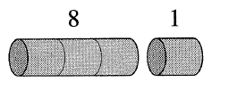
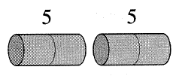
Dynamisk Programmering: Optimal opdeling af en stang
Problem: Opdel en stang i dele, hvor hver del har en pris, således at den resulterende sum er maksimereret
ens løsninger
ens løsninger
En stang af længde 4 kan opdeles 8 forskellige måder – dog kun 5 forskellige resultater

Slide 4
Maksimal værdi for en opdeling af en stang af længde 12?
12
30
32
34
35
Ved ikke
= 30 + 5
66 of 142
Notes:
længde 12 =10 + 2 => værdi 30 + 5 = 35

Slide 5
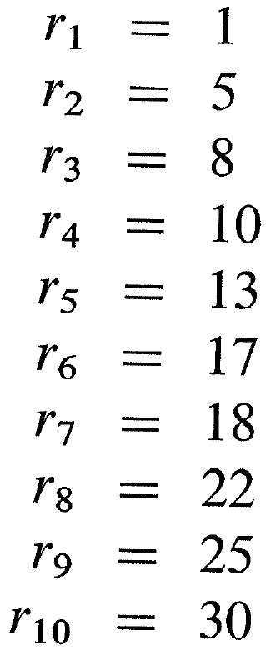
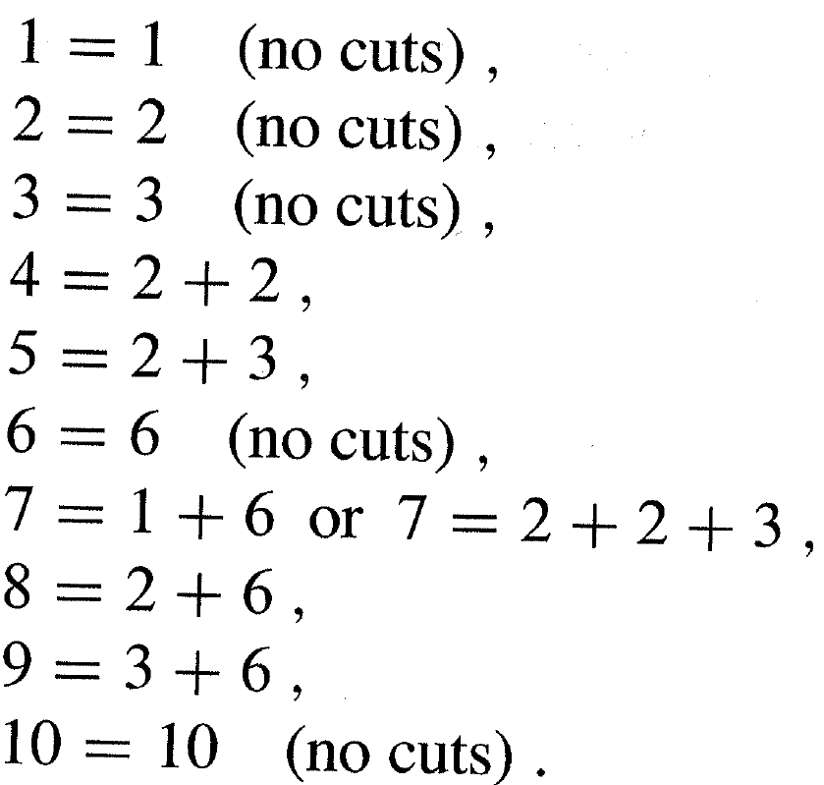
Optimal opdeling af stænger af længde 1..10
Bedste pris Opdeling

Slide 6
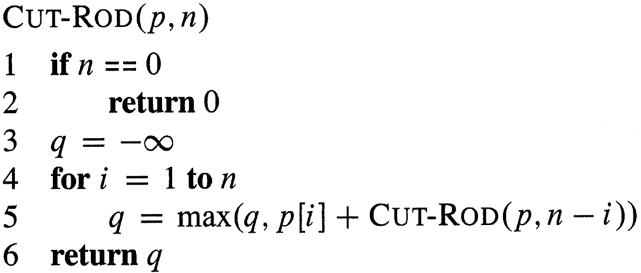
Optimal opdeling af en stang: Rekursiv løsning
Notes:
n = stang længde
p = reference til prisarray

Slide 7
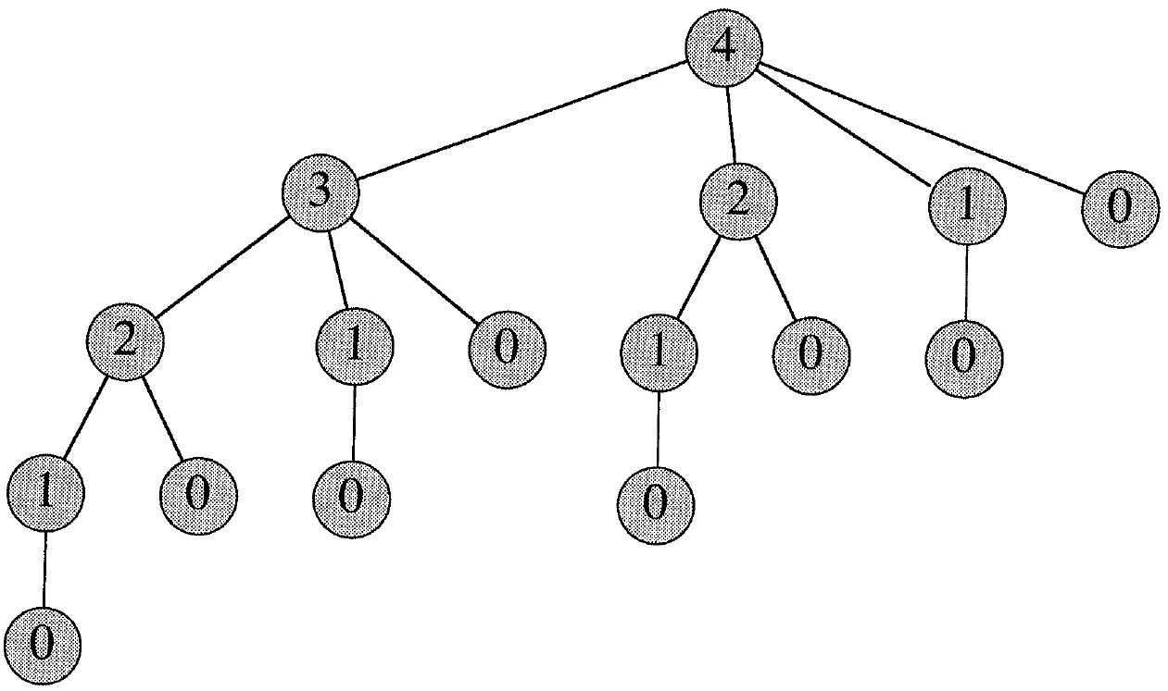
Optimal opdeling af en stang: Rekursiv løsning
Cut-Rod(p,2) allerede beregnet
Tid O(2^{n})

Slide 8
Optimal opdeling af en stang: Rekursiv løsning
undgå genberegning ?

Slide 9
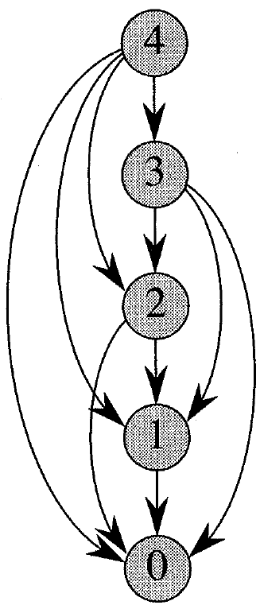
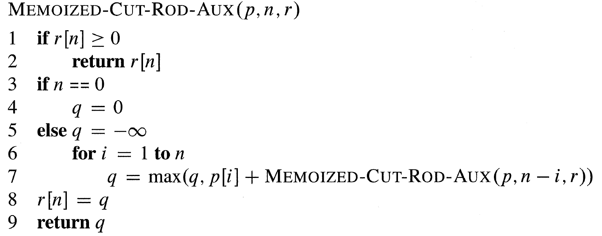
Optimal opdeling af en stang: Rekursiv løsning + Memoization
husk resultatet !
Tid O(n²)
Notes:
p = prisarray
n = stanglængde
r = resultatarray (delvis udfyldt)

Slide 10
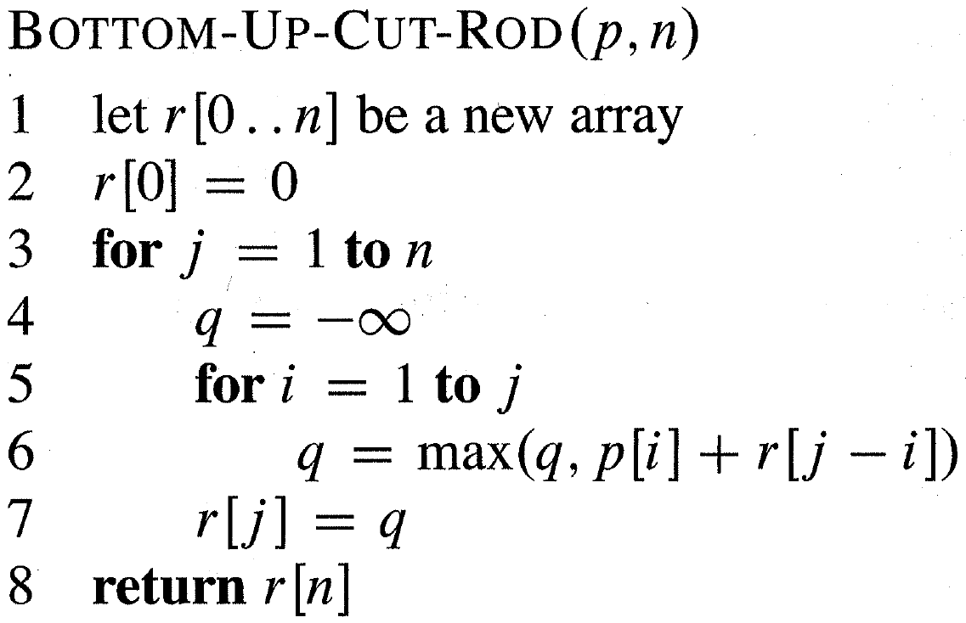
Optimal opdeling af en stang: Systematisk udfyldning
rækkefølgen vigtig !
Tid O(n²)

Slide 11
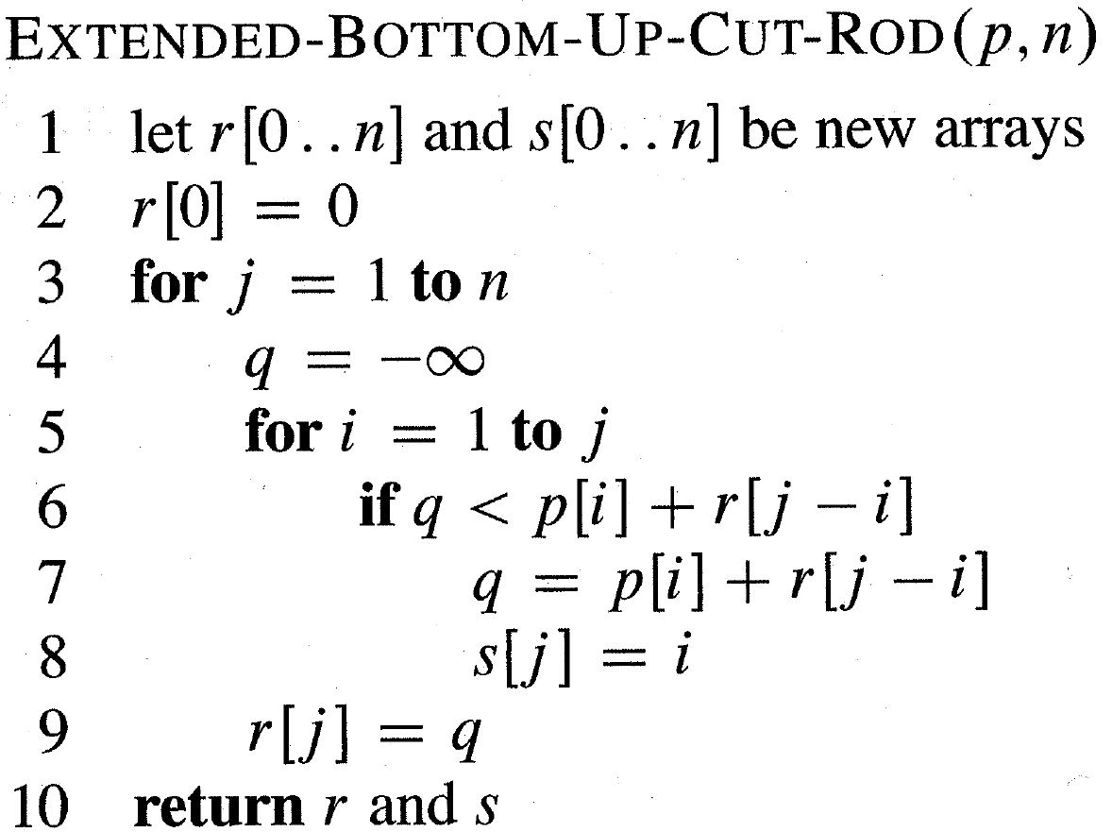
Optimal opdeling af en stang: Udskrivning af løsningen
Tid O(n²+n)

Slide 12
Hvad udskrives der for n = 7 ?
18 17
17 18
6 1
1 6
7 6
Ved ikke
67 of 142

Slide 13
Maximal vægt for en voksende delsekvens?
Eksamensopgave 4, august 2008
1
2
3
4
5
6
7
8
9
Ved ikke
70 of 142

Slide 14
MEH(6) ?
1 2 3 4 1 ?
Eksamensopgave 4, august 2008
1
2
3
4
5
6
7
8
9
Ved ikke
(svar til spørgsmål b)
67 of 142

Slide 15
Længste Fælles Delsekvens
B D C A B A
A B C B D A B

Slide 16
Længste Fælles Delsekvens ?
ABABGACBABAD
BACABAABABC
BACBABA
BABBAB
BAABABA
BACABAB
Ved ikke
Svaret ikke entydigt
Nemt at checke
delsekvens (grådig)
Eksponentielt mange mulige delsekvenser
71 of 142

Slide 17
Længste Fælles Delsekvens
j
Y =
X =
i
B D C A B A
A B C B D A B
længden af en længste fælles delsekvens af x₁x₂∙∙∙x_{i} og y₁y₂∙∙∙y_{j}

Slide 18
c[5,3] ?
1
2
3
4
5
6
7
ved ikke
Y = ABABGACBABAD
X = BACABAABABC
75 of 142

Slide 19
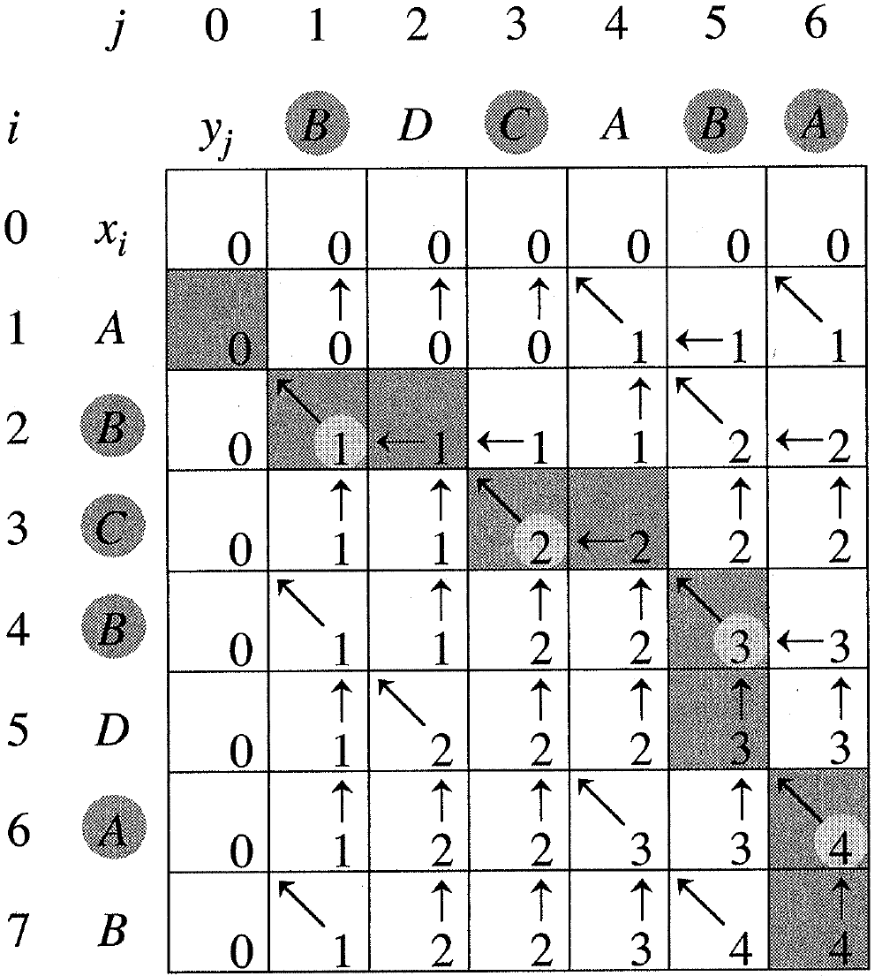
Længste Fælles Delsekvens
B D C A B A
A B C B D A B

Slide 20
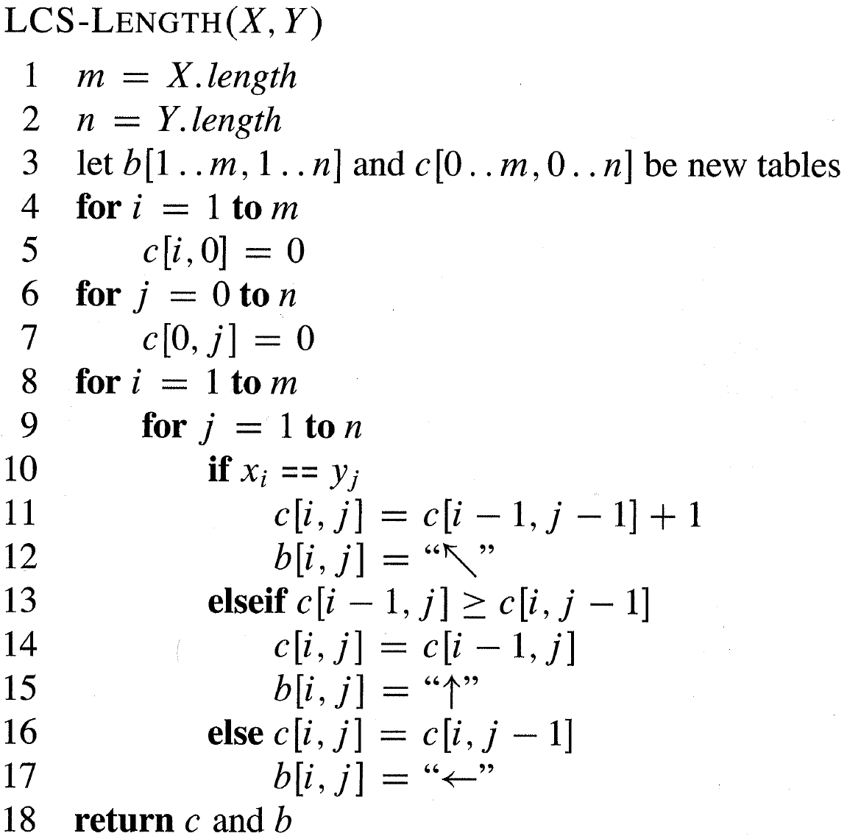
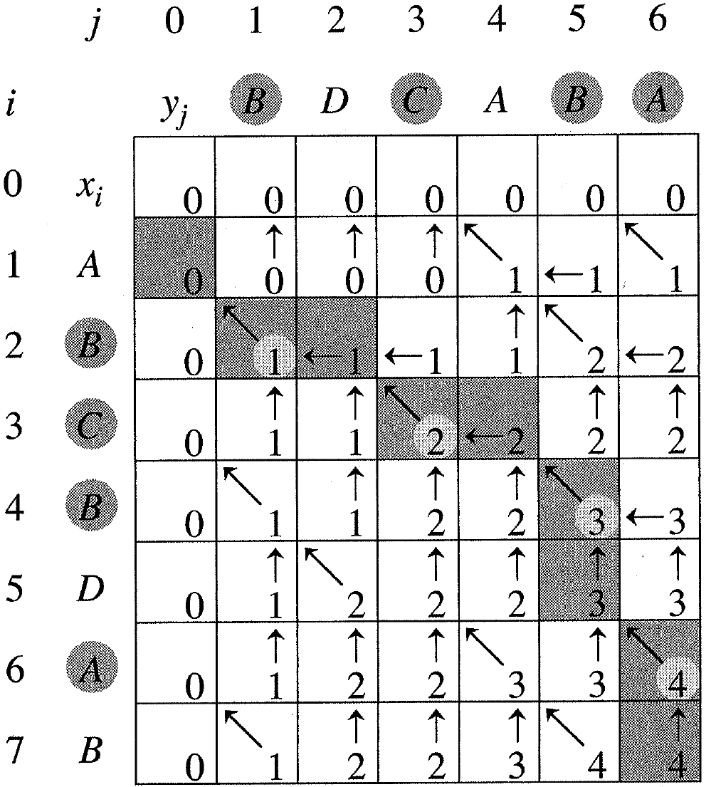
Længste Fælles Delsekvens
Tid O(nm)
Notes:
b = pile
c = tal

Slide 21
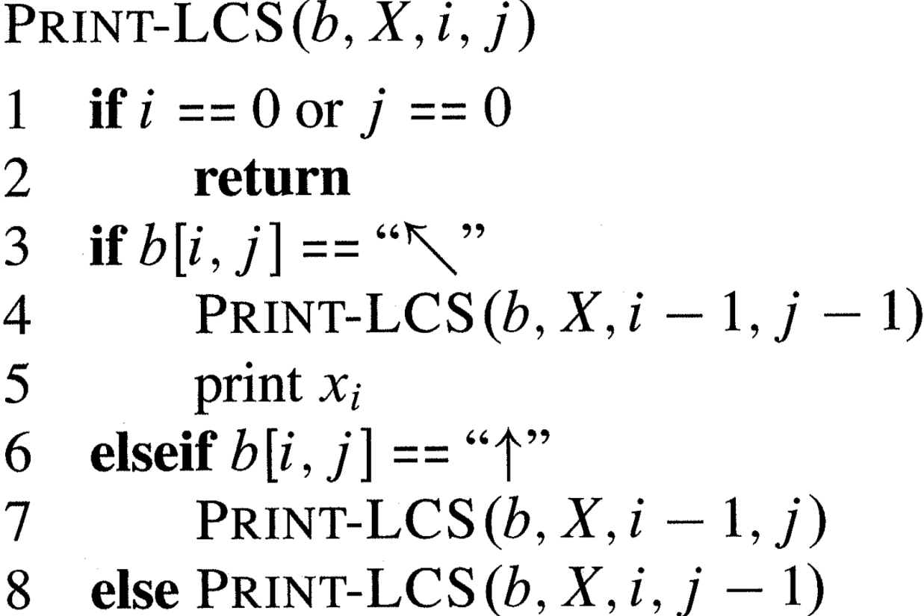
Længste Fælles Delsekvens
Tid O(n+m)

Slide 22
Pladsforbruget for LCS algoritmen til at finde en LCS ?
O(n + m)
O(n ∙ m)
Ved ikke
LCS længden
Fyld tabellen ud række-for-række – husk kun den sidste række
O(min {n,m}) plads
m = |X| n = | Y |
76 of 142

Slide 23
Beregning af en LCS i O(n + m) plads
Idé
Beregn stien uden at huske matricen
Beregn hvor stien krydser den midterste række
Beregn rekursivt de to del-stier
Tid O(n∙m)
Plads O(n+m)
Eksempel på del-og-kombiner anvendt i en dynamisk programmerings algoritme
- | 0 | 2 | 3 | 4 | 4 | 4
- | 0 | 0 | 3 | 4 | 4 | 4
- | 0 | 0 | 3 | 3 | 4 | 4
- | - | 0 | 3 | 3 | 3 | 4
Hirschberg 1975
m = |X| n = | Y |

Slide 24
Længste Fælles Delsekvens
O(n∙m) tid | dynamisk programmering
O(n+m) plads | dynamisk programmering og del og kombiner [Hirschberg 1975]
Åben problem Kan man løse længste fælles delsekvens problemet for to strenge af længde n i tid O(n^{2-ε}) ?
Det ville bryde med den såkaldte Strong Exponential Time Hypothesis
Abboud, Backurs, Williams. Tight Hardness Results for LCS and Other Sequence Similarity Measures. In Proc. 56th Annual IEEE Symposium on Foundations of Computer Science (FOCS’15), pages 59–78, 2015.
Bringmann and Künnemann. Quadratic Conditional Lower Bounds for String Problems and Dynamic Time Warping. In Proc. 56th Annual IEEE Symposium on Foundations of Computer Science (FOCS’15), pages 79–97, 2015.

Slide 25
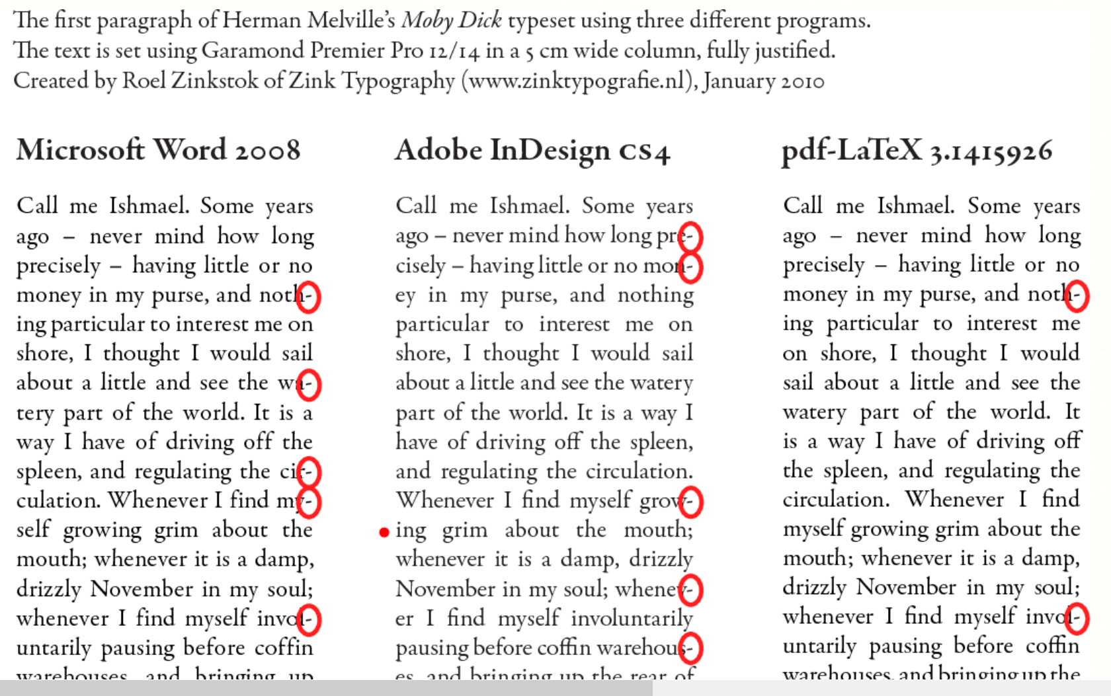
Tekstformatering - Linieskift
https://tex.stackexchange.com/questions/120271/alternatives-to-latex/120279#120279

Slide 26
Problem 15-4 Printing neatly
“Consider the problem of neatly printing a paragraph with a monospaced font (all characters having the same width) on a printer. The input text is a sequence of n words of lengths l₁, l₂,..., l_{n}, measured in characters. We want to print this paragraph neatly on a number of lines that hold a maximum of M characters each. Our criterion of “neatness” is as follows. If a given line contains words i through j, where i ≤ j, and we leave exactly one space between words, the number of extra space characters at the end of the line is
M - j + i - Σ_{k=i..j} l_{k},
which must be nonnegative so that the words fit on the line. We wish to minimize the sum, over all lines except the last, of the cubes of the numbers of extra space characters at the ends of lines. Give a dynamic-programming algorithm to print a paragraph of n words neatly on a printer. Analyze the running time and space requirements of your algorithm.“

Slide 27
1
1
1
1
r(i,j)
1
l_{i}
l_{i+1}
l_{i+2}
l_{i+3}
..
l_{j}
M
r(i,j) = M - j + i - Σ_{k=i..j} l_{k}
r₁
r₂
r₃
r₄
pris = r₁³ + r₂³ + r₃³ + r₄³
Notes:
Hvorfor r^3 ??? r = 1 virker i hvert fald ikke, da det så er lige meget hvilken linje fyldet står på…

Slide 28
Problem 15-4 Printing neatly
Pris for at udskrive de første j ord på hele linier:
Bedste løsning er:
$$\text{C}\left[\text{j}\right]\text{=}\left\{\begin{matrix}\text{0} & \text{hvis} \text{j}\text{ = 0} \\ \text{min}\left\{\text{C}\left[\text{i}\text{−1}\right]\text{+}\text{r}\left(\text{i}\text{,} \text{j}\right)\text{3} \right|\text{ 1 ≤ }\text{i}\text{ ≤ }\text{j} \text{∧ }\text{r}\left(\text{i}\text{,} \text{j}\right)≥0\text{\}} & \text{hvis} \text{j}\text{ > 0}\end{matrix}\right.$$
$$\text{min}\left\{\text{C}\left[\text{j}\right] \right|\text{ 0 ≤ }\text{j}\text{ < }\text{n}\text{ ∧ }\text{r}\left(\text{j}\text{+1,} \text{n}\right)≥0\text{\}}$$
ord j+1,j+2,...,n på sidste linie

Slide 29
Printing neatly
1 // beregn r
2 for i = 1 to n
3 sum = 0
4 for j = i to n
5 sum = sum+l[j]
6 r[i,j] = M – j + i - sum
7 // beregn C
8 C[0] = 0
9 for j = 1 to n
10 C[j] = +∞
11 for i = 1 to j
12 if r[i,j]>=0 and C[i-1] + r[i,j]^3<C[j] then
13 C[j] = C[i-1] + r[i,j]^3
14 I[j] = i
15 // udskriv bedste løsning
16 proc udskriv(j)
17 if j > 0 then
18 i = I[j]
19 udskriv(i - 1)
20 print ord[i]..ord[j] <newline>
21 k = n - 1
22 for j = 0 to n - 2
23 if r[j+1,n]>=0 and C[j]<C[k] then
24 k = j
25 udskriv(k)
26 print ord[k+1]..ord[n] <newline>
Tid og plads O(n²)

Slide 30
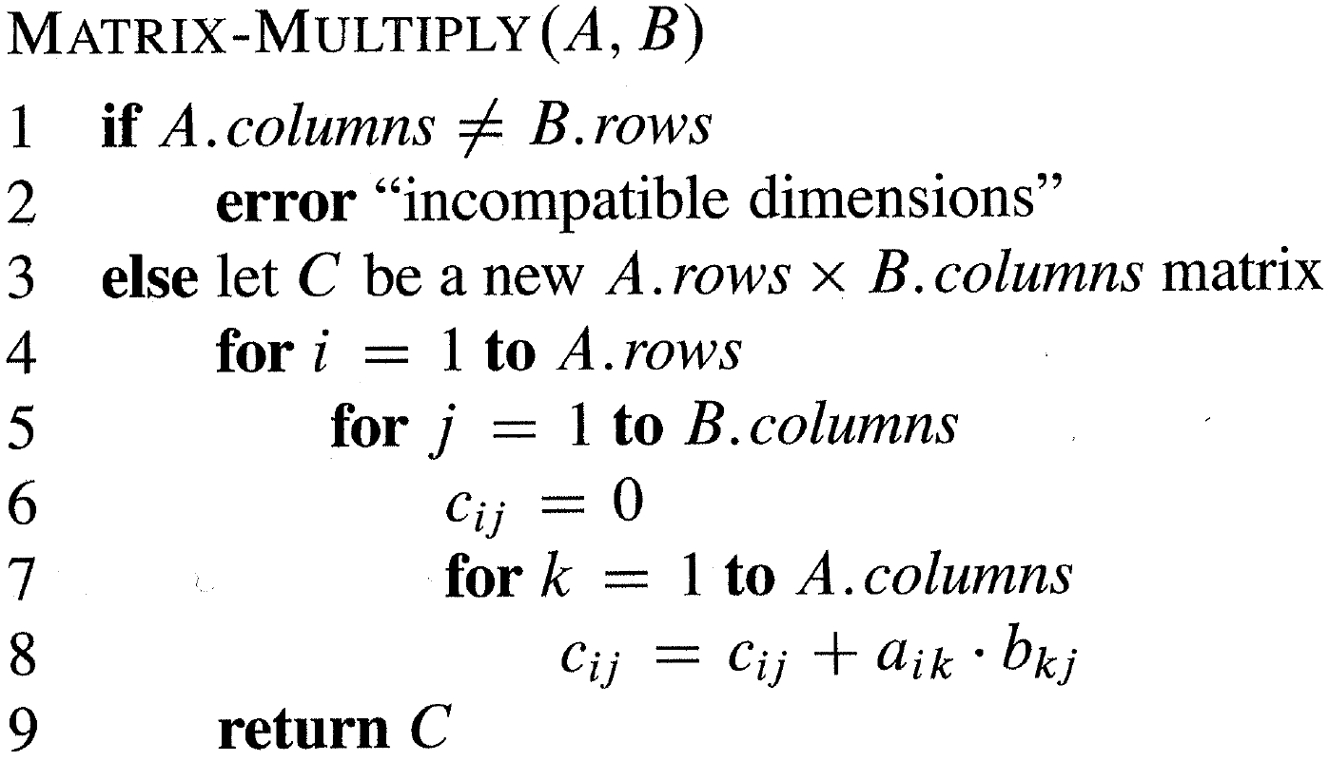
Matrix Multiplikation
C
A
B
p₁ x p₃
p₁ x p₂
p₂ x p₃
Multiplikation af to matricer A og B af størrelse p₁ x p₂ og p₂ x p₃ tager tid O(p₁·p₂·p₃)

Slide 31
Matrix-kæde Multiplikation
(A·B)·C eller A·(B·C) ?
Matrix multiplikation er associativ (kan sætte parentesser som man vil) men ikke kommutativ (kan ikke bytte rundt på rækkefølgen af matricerne)
Notes:
Rækkefølgende afgørende for hvor mange operationer der skal udføres:
Dimmensioner 2 x10, 10x50, 50x20 giver en forskel på 3000 vs 10400.

Slide 32
Hvilken rækkefølge laver mindst (primitive) multiplikationer ?
(A·B)·C
A·(B·C)
Ved ikke
2 * 10 * 50 + 2 * 50 * 20 = 3000
10 * 50 * 20 + 2 * 10 * 20 = 10400
A = 2 x 10 B = 10 x 50 C = 50 x 20
70 of 142
Notes:
Rækkefølgende afgørende for hvor mange operationer der skal udføres:
Dimmensioner 2 x10, 10x50, 50x20 giver en forskel på 3000 vs 10400.

Slide 33
Matrix-kæde Multiplikation
Problem: Find den bedste rækkefølge (parentesser) for at gange n matricer sammen
A₁ · A₂ · · · A_{n}
hvor A_{i} er en p_{i-1} x p_{i} matrice
NB: Der er Ω(4^{n}/n^{3/2}) mulige måder for parentesserne
Notes:
C_{n}= n’te Catalan tal = antal måder at sætte n parentesser ~ 4^n/ (n^(3/2)*sqrt(pi))

Slide 34
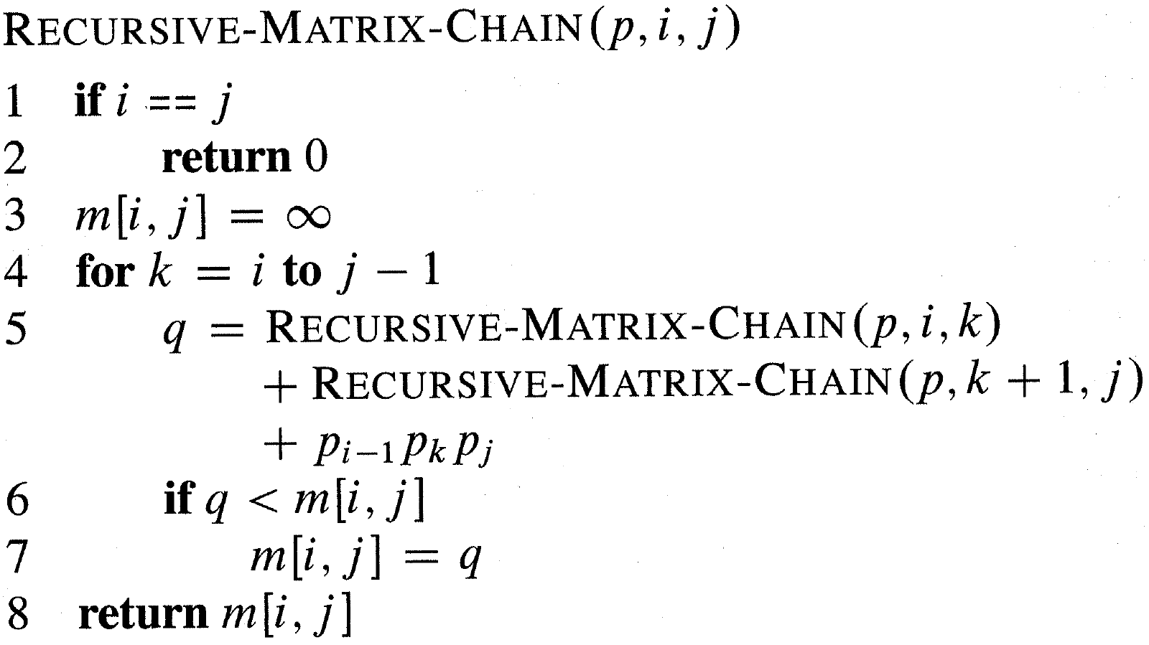
Matrix-kæde Multiplikation
m[i, j] = minimale antal (primitive) multiplikationer for at beregne A_{i} · ··· · A_{j}
P_{i-1} x p_{k} p_{k} x p_{j}
(A_{i} ··· A_{k}) · (A_{k+1} ··· A_{j})
Tid Ω(4^{n}/n^{3/2})
Notes:
Eksponentiel tid!

Slide 35
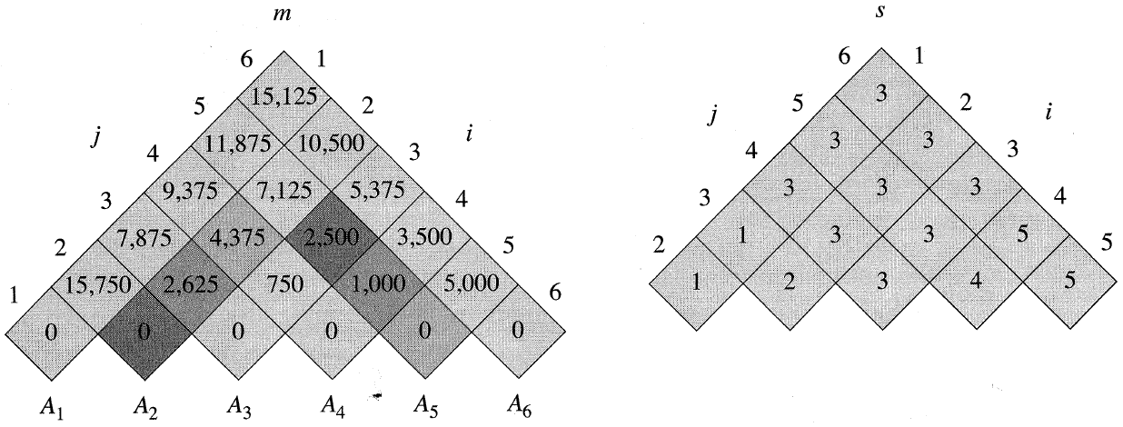
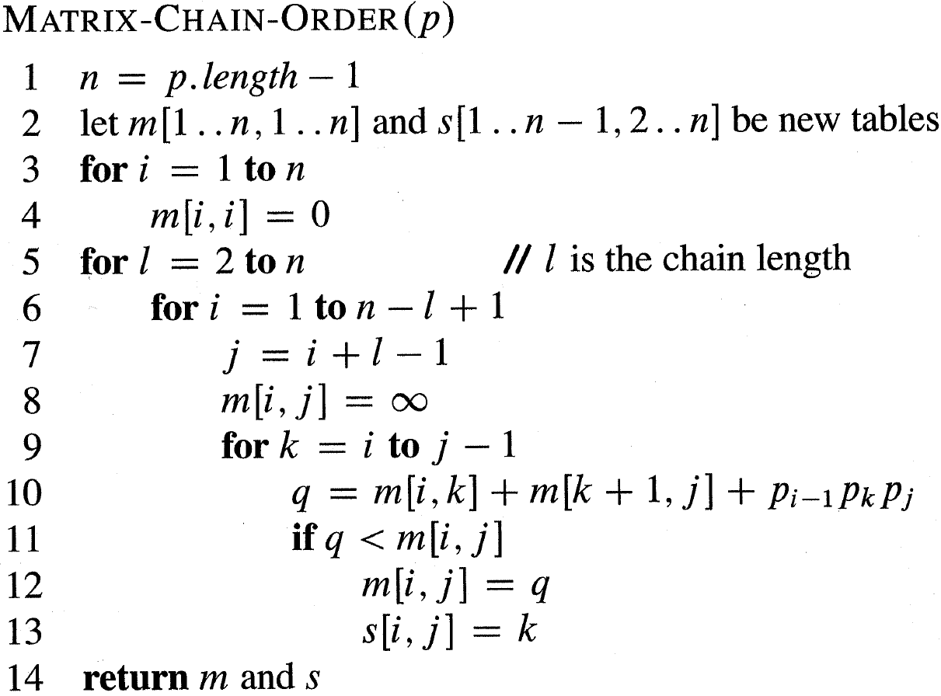
Matrix-kæde Multiplikation
Tid O(n³)
Notes:
Udfylder række for række i figuren nedefra og opefter

Slide 36
Matrix-kæde Multiplikation

Slide 37
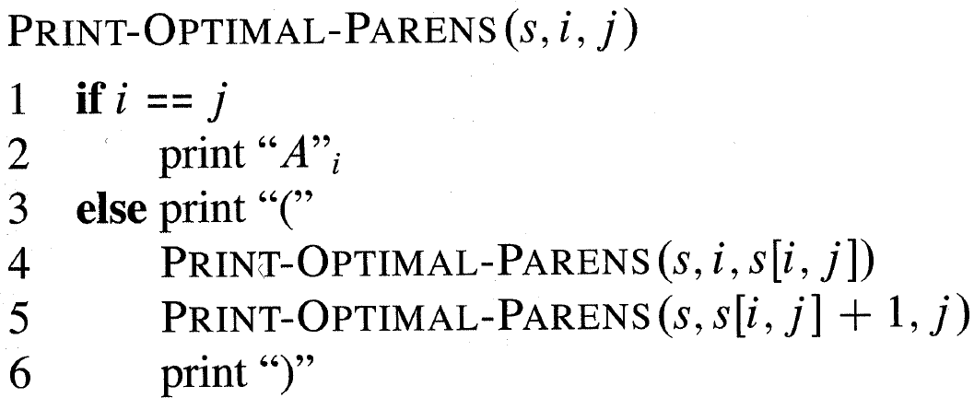
Matrix-kæde Multiplikation
Tid O(n)

Slide 38
Hvad udskrives der for i = 1 og j = 6?
((A₁A₂)(A₃(A₄A₅)A₆)))
((A₁((A₂A₃)((A₄A₅)A₆))))
((A₁(A₂A₃))((A₄A₅)A₆))
((A₁(A₂ (A₃ (A₄(A₅A₆))))))
Ved ikke
65 of 142

Slide 39
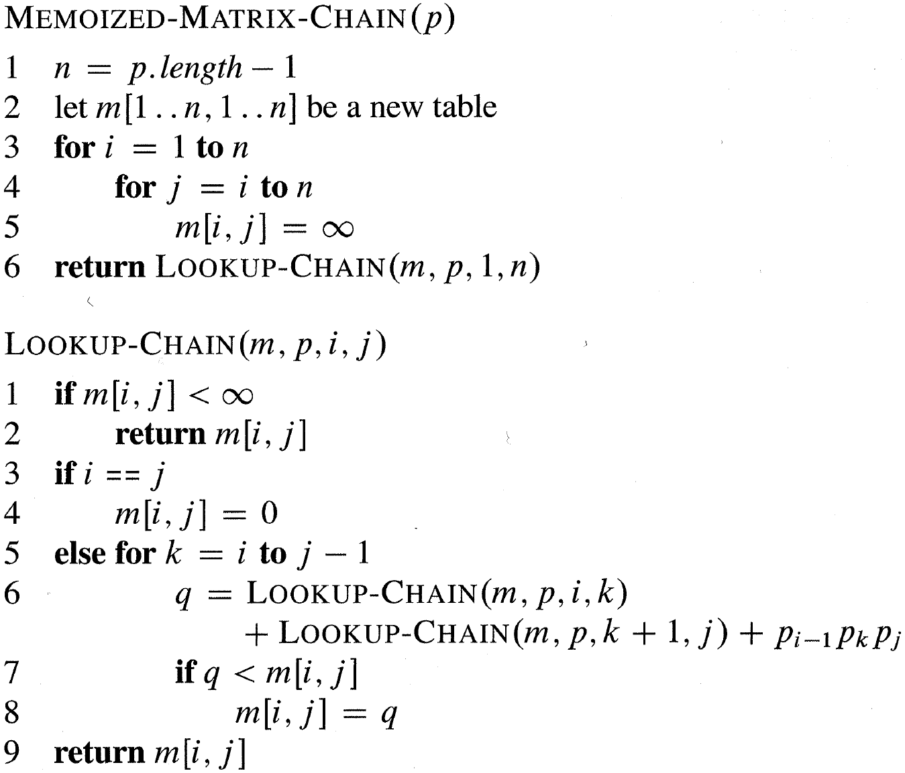
”Memoized” Matrix-kæde Multiplikation
Tid O(n³)

Slide 40
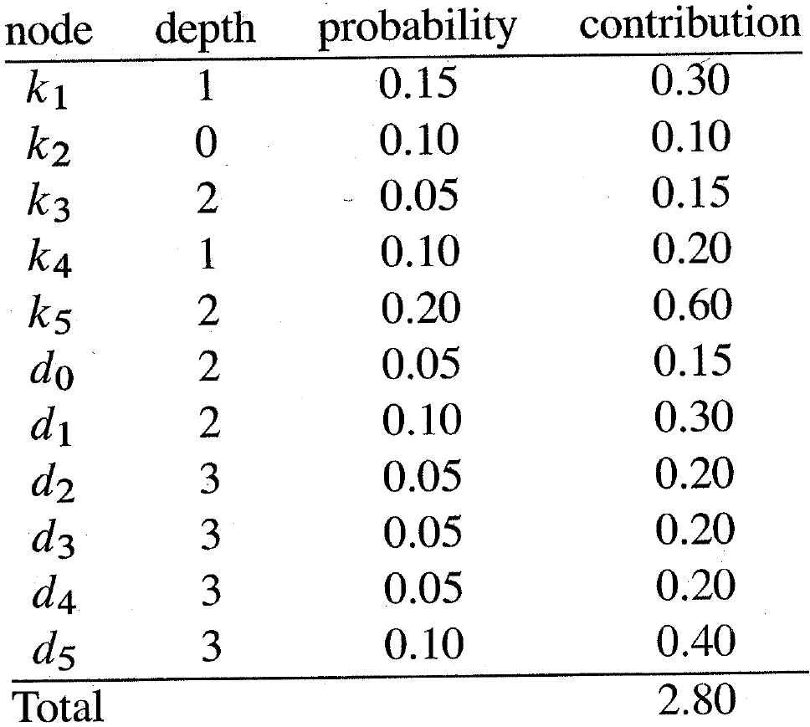
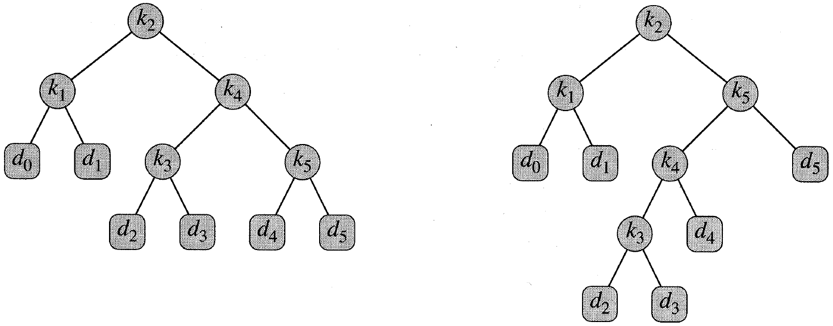
Optimale Binære Søgetræer
( + 1 ) x =
Forventet søgetid 2.80
d₀
k₁
d₁
k₂
d₂
k₃
d₃
k₄
d₄
k₅
d₅
Forventet søgetid 2.75
q₀
p₁
q₁
p₂
q₂
p₃
q₃
p₄
q₄
p₅
q₅
Notes:
ki = nøgler
di = dummi elementer (usuccesfulde søgninger)
pi = sandsynligheden for at søge efter ki
qi = sansynligheden for at søgningen ligger imellem ki og ki+1

Slide 41
Optimale Binære Søgetræer
w(3,4)
d₀
k₁
d₁
k₂
d₂
k₃
d₃
k₄
d₄
k₅
d₅
q₀
p₁
q₁
p₂
q₂
p₃
q₃
p₄
q₄
p₅
q₅
forventet optimal tid for et søgetræ indeholdende k_{i}...,k_{j} og d_{i-1}...,d_{j}
Notes:
sum af sandsynlighederne er 0
sandsynligheden for at ramme ki..kj eller di-1..dj
forventet søgetid = forventede dybde
rekursionsligning for e[i,j] = forventet optimal tid for et søgetræ indeholdende di-1,ki...,kj,dj

Slide 42
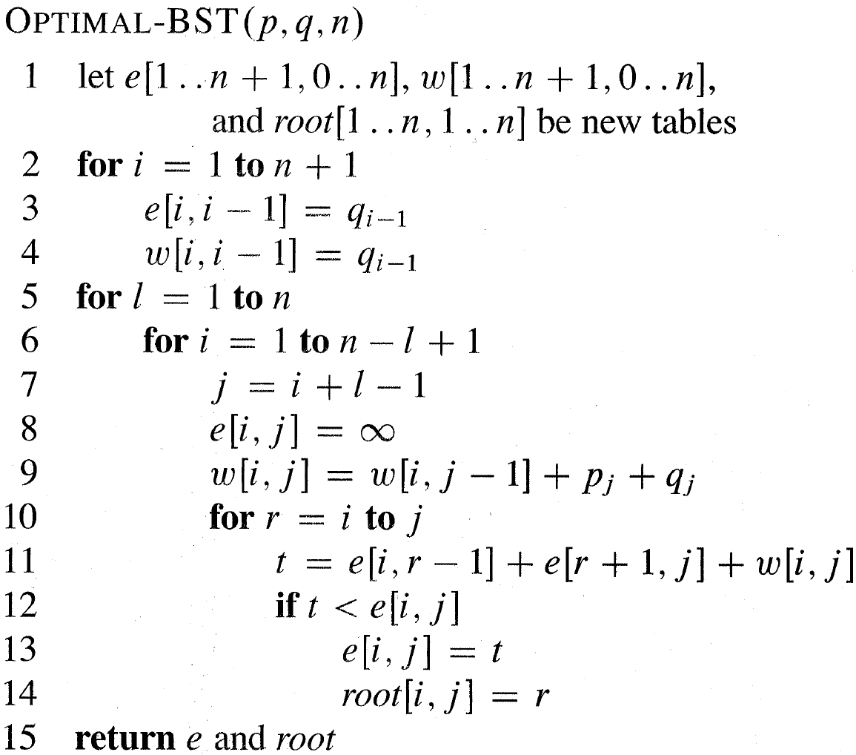
Optimale Binære Søgetræer
w(3,4)
d₀
k₁
d₁
k₂
d₂
k₃
d₃
k₄
d₄
k₅
d₅
q₀
p₁
q₁
p₂
q₂
p₃
q₃
p₄
q₄
p₅
q₅
Tid O(n³)
Notes:
w[i,j] = sum af sandsynlighederne ki...kj og di-1...dj
e[i,j] = forventet søgetid for et optimalt søgetræ for ki...kj
root[i,j] = roden af et optimalt søgetræ for ki...kj

Slide 43
Konstruktion af Optimalt Binært Søgetræ
w(3,4)
r = root[ i , j ]
d₀
k₁
d₁
k₂
d₂
k₃
d₃
k₄
d₄
k₅
d₅
q₀
p₁
q₁
p₂
q₂
p₃
q₃
p₄
q₄
p₅
q₅
root[ i , r-1 ]
root[ r+1, j ]

Slide 44
Hvad er roden i et optimalt binært søgetræ ?
k₁
k₂
k₃
k₄
k₅
Ved ikke
62 of 142

Slide 45
Dynamisk Programmering
Generel algoritmisk teknik
Krav: ”Optimal delstruktur” – en løsning til problemet kan konstrueres ud fra optimale løsninger til ”delproblemer”
Rekursionsligning
Eksempler
Stang opdeling
Længste fælles delsekvens
”Printing neatly”
Matrix-kæde multiplikation
Optimale søgetræer

